Slide 1

Gambar Teknik 1 – 05
KOP, LETTERING & DIMENSI
Oleh M. Agung Wahyudi, ST.MT.
Powerpoint Templates

Slide 2
TUJUAN PEMBELAJARAN
1. Mahasiswa mengetahui dan bisa membuat garis tepi & kop gambar
2. Mahasiswa mengetahui cara membuat tulisan/lettering yang benar dan bisa menulis dengan jelas dan mudah dibaca.
3. Mahasiswa mengetahui cara memberi dimensi yang benar pada gambar dan bisa membuatnya.

Slide 3
GARIS TEPI DAN KOP GAMBAR

Slide 4
GARIS TEPI GAMBAR
Garis tepi adalah garis di sepanjang 4 sisi kertas gambar yang merupakan batas daerah gambar dan tidak boleh dilewati garis-garis gambar.
Tiap tiap kertas gambar memilki batas garis tepi yang berbeda-beda, tergantung pada ukuran kertas gambarnya.

Slide 5
GARIS TEPI GAMBAR
1. Type X (A0~A4)
c
Kertas c (min) d (min)
A4 10 25
A3 10 25
A2 10 25
A1 20 25
A0 20 25
Garis Tepi
d
c
Bidang Gambar
c
Kop Gambar
2. Type Y (Hanya A4)
d
Bidang
gambar
Kop Gambar

Slide 6
KOP GAMBAR
Kop Gambar/Kepala Gambar/Etiket merupakan bagian gambar yang penting karena memberikan informasi mengenai gambar secara umum.
Kop gambar biasanya terletak di sebelah kanan atau bawah gambar.
Tidak ada ketentuan mengenai ukuran kop gambar. Makin besar ukuran kertas, makin besar ukuran kop dan huruf yang digunakan.
Etiket/kepala gambar untuk kertas A4,A3, dan A2:
1. Tinggi huruf terkecil 2.5mm dengan huruf yang mudah dibaca dan jelas
2. Lebar kolom 180mm (disesuaikan kebutuhan)
3. Tebal kolom 30mm (disesuaikan kebutuhan)

Slide 7
PENEMPATAN KOP GAMBAR

Slide 8
HURUF KOP GAMBAR
Kop gambar untuk kertas A4,A3, dan A2:
1. Tinggi huruf terkecil 2.5mm dengan huruf yang mudah dibaca dan jelas
2. Lebar kolom 180mm (disesuaikan kebutuhan)
3. Tebal kolom 30mm (disesuaikan kebutuhan)
Kop gambar untuk kertas A1 dan A0 yang diperpanjang:
1. Tinggi huruf terkecil 5mm dengan huruf yang mudah dibaca dan jelas
2. Lebar kolom 250mm (disesuaikan kebutuhan)
3. Tebal kolom setinggi ukuran kertas/garis tepi (disesuaikan kebutuhan)

Slide 9
ISI KOP GAMBAR
Informasi yang ada pada kop gambar:
Lokasi proyek
Jenis proyek
Pembuat gambar (perorangan atau konsultan perencana)
Pelaksana proyek (kontraktor/pemborong)
Hak cipta
Keterangan-keterangan yang menjelaskan, apabila ada perbedaan/perubahan mengenai gambar, siapa pihak yang harus dimintai keputusan dan ACC nya
Revisi (perubahan) dan tanggal revisi serta pihak yang berwenang dan menjelaskan apa yang direvisi
Judul gambar beserta skala gambar (isi perlembar gambar)
Arsitek yang bertanggung jawab
Konstruktor yang bertanggung jawab
Pihak yang mengetahui dan menyetujui gambar
Skala dan ukuran kertas
Nomor halaman dan jumlah lembar
Jenis gambar (gambar struktur atau gambar arsitektur)

Slide 10
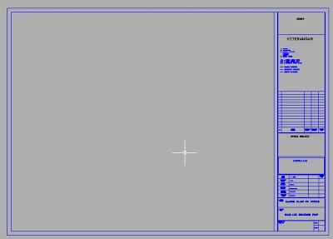
CONTOH KOP GAMBAR

Slide 11
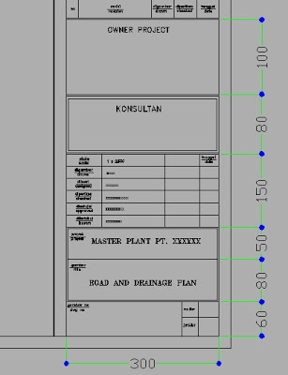
CONTOH KOP GAMBAR

Slide 12
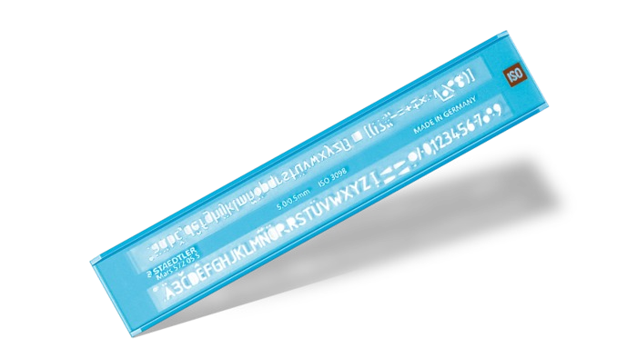
MENULIS HURUF TEKNIK
(LETTERING)

Slide 13
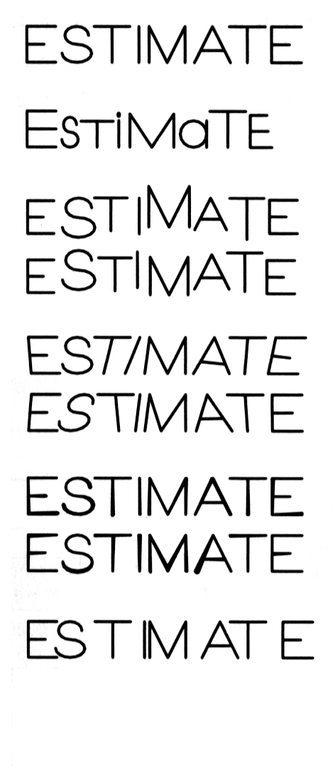
LETTERING/PENULISAN HURUF
Huruf pada gambar
harus memenuhi 2 syarat:
Contoh
BAGUS
Tidak seragam gaya hurufnya.
Jelas/Legibility
- Bentuk
Ruang antar huruf
Ruang antar kata
Tidak seragam tingginya.
Tidak seragam secara vertikal.
Seragam/Uniformity
Tidak seragam ketebalan garisnya.
- Ukuran (atau tinggi)
- Tebal garis
Spasi antar huruf tidak serasi

Slide 14
STYLE/GAYA HURUF/FONT
Font Gothic/Arial/Helvetica.
Memulai kalimat, frase atau kata dengan huruf besar.
Tinggi huruf 2~3 mm.
Spasi antar baris tulisan sekitar tinggi huruf.
Tinggi huruf kecil sekitar 2/3 tinggi huruf besar.

Slide 15
DASAR TARIKAN
Lurus
Miring
Horisontal
Kurva
Contoh
Huruf “I”
Huruf “A”
Huruf “B”
4
5
1
1
2
1
3
6
3
2

Slide 16
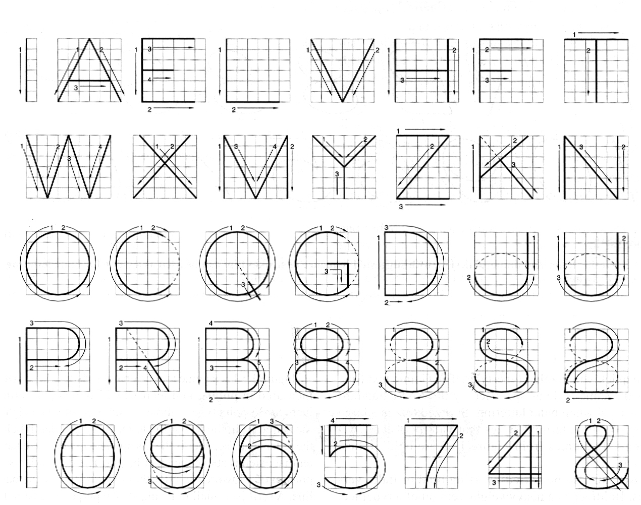
Huruf Besar & Angka
Huruf bergaris lurus
Huruf bergaris lengkung
&
Angka

Slide 17
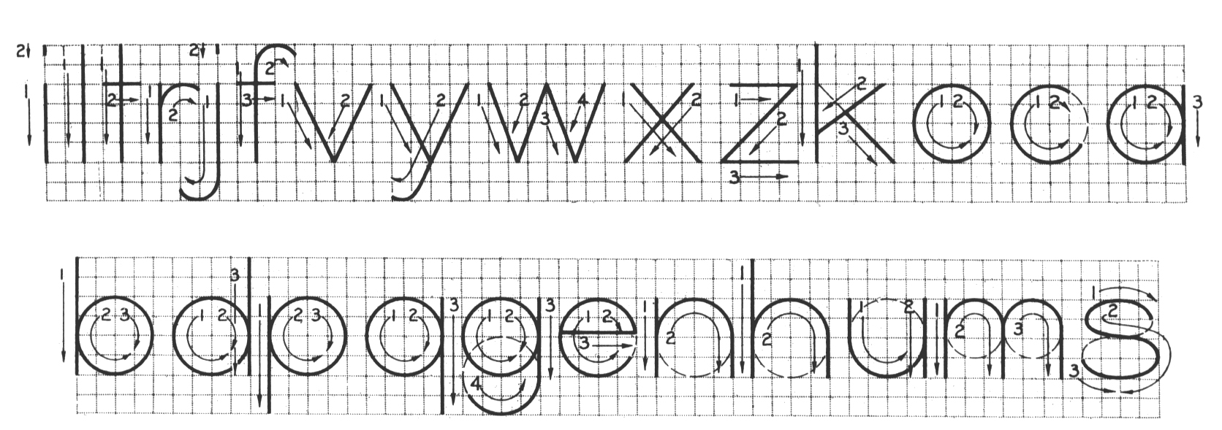
Huruf Kecil

Slide 18
Urutan Tarikan : Huruf Besar
I
L
T
F
E
H

Slide 19
Urutan Tarikan : Huruf Besar
V
X
W

Slide 20
Urutan Tarikan : Huruf Besar
N
M
K
Z
Y
A
4

Slide 21
Urutan Tarikan : Huruf Besar
O
Q
C
G

Slide 22
Urutan Tarikan : Huruf Besar
D
U
P
B
R
J

Slide 23
Urutan Tarikan : Angka
1
2
5
7

Slide 24
Urutan Tarikan : Angka
S
0
3
6
8
9

Slide 25
Urutan Tarikan : Huruf Kecil
l
i

Slide 26
Urutan Tarikan : Huruf Kecil
v
w
x
k
z

Slide 27
Urutan Tarikan : Huruf Kecil
j
y
f
t
r

Slide 28
Urutan Tarikan : Huruf Kecil
c
o
a
b
d
p
q
e

Slide 29
Urutan Tarikan : Huruf Kecil
g
n
m
h
u
s

Slide 30
Komposisi Kata
Ruang antar huruf tergantung pada kontur huruf di sebelahnya.
DRAWING
Ruang tidak seragam
Ruang seragam
D
R
A
W
I
N
G
Kata yang ruang antar hurufnya tidak seragam, lebih mudah dibaca.

Slide 31
Komposisi Kata
DRAWING
Kontur
Kontur bisa dinyatakan : “lurus”, “miring” dan “lengkung”.
Kontur yang bersebelahan bisa berupa:
1. lurus-lurus : II, IN, IM, IP dll.
2. lurus-lengkung (atau lengkung-lurus) : IO, QR etc.
3. lurus-miring (atau miring-lurus) : IV, IW etc.
4. lengkung-lengkung : OO, OG etc.
5. miring-lengkung (atau lengkung-miring) : VO, WG, VC etc.
6. miring-miring : VW, VX etc.
Ruang

Slide 32
Komposisi Kalimat
Berikan ruang antar kata yang sebanding dengan ruang
yang diperlukan untuk menulis huruf “O”.
Contoh
ALL
O
DIMENSIONS
O
ARE
O
IN
MILLIMETERS
O
UNLESS
OTHERWISE
O
SPECIFIED.

Slide 33
DIMENSI GAMBAR

Slide 34
Definisi
Dimensi adalah proses menampilkan informasi suatu bagian gambar dengan menggunakan garis, angka, simbol and keterangan.
Catatan
1. Garis yang digunakan selalu garis lurus menerus.
2. Simbol atau singkatan yang umum ditemui dalam gambar adalah
- “diameter” ditampilkan dengan simbol “f ”.
- “radius/jari-jari” ditampilkan dengan huruf “R ”.

Slide 35
Komponen Dimensi
Garis Ektensi
Contoh
- Menunjukkan lokasi pada bagian objek yang didimensikan.
20
φ10
Garis Dimensi (dengan kepala panah)
R16
- Menunjukkan arah dan panjang suatu dimensi, dan memuat angka dimensi
.
Angka Dimensi
123º
13
Garis Keterangan
- Menunjukkan detail dari suatu bagian dengan suatu keterangan
Keterangan
- Keterangan dari suatu bagian

Slide 36
Menempatkan komponen dimensi
Biasanya digunakan dengan menggunakan
Garis Ekstensi, garis dimensi dan angka dimensi
Garis keterangan dan keterangan
Contoh
Contoh
27
φ10
45º
Catatan
Metode yang tepat tergantung pada fitur objek.
Detail keterangan tergantung pada the fitur objek.

Slide 37
Garis Ekstensi
Selalu berikan jarak yang terlihat (≈ 1 mm) dari bagian gambar atau garis sumbu sebelum menggambar garis.
Lebihkan garis setelah garis dimensi (terakhir) 2-3 mm.
Contoh baik
Contoh jelek
3
2
2
1
4

Slide 38
Garis Ekstensi
Jangan putuskan garis ekstensi jika berpotongan dengan garis lain seperti garis objek, garis putus2/garis sumbu.
Garis ekstensi selalu berupa garis menerus/kontinyu.
Contoh yang baik
Contoh jelek
1
3
2

Slide 39
Garis Dimensi
Garis Dimensi harus terpisah satu sama lain dengan jarak yang tepat.
Contoh baik
Contoh jelek
Terlalu dekat
30
34
30
34
25
25
Terlalu jauh
Sekitar 2 kali
Ukuran huruf
30
34
Sekitar 1 kali
Ukuran huruf
25

Slide 40
Angka Dimensi: Umum
Ditulis dengan pensil HB.
Tinggi angka disarankan 2.5~3 mm.
Tempatkan angka sekitar 1 mm diatas dan ditengah suatu garis dimensi.
Contoh baik
Contoh jelek
30
34
30
25
25
34

Slide 41
Angka Dimensi : sistem angka
1. Sistem Metrik (yang kita pakai)
(standar ISO and JIS dll.)
Contoh
32, 32.5, 32.55, 0.5 (bukan .5) dll.
2. Sistem Desimal-inci
(standar ANSI)
contoh
0.25 (bukan .25), 5.375 dll.
3. Sistem Fraksional-inci
Contoh
,
dll.

Slide 42
Angka Dimensi: Unit
Dimensi panjang ditampilkan dalam centimeter tanpa harus menampilkkan unit simbol “cm”.
Dimensi Sudut ditampilkan dalam derajat dengan simbol “º” di belakang angka (jika perlu menit dan detik digunakan bersama-sama).
Contoh baik
Contoh jelek
60º
60
25
25 mm

Slide 43
Angka Dimensi: situasi ruang sempit
Jika tidak cukup ruang untuk angka dan panah, tempatkan diluar garis ekstensi.
Contoh baik
Contoh jelek
16.25
1
1
16.25
16.25
1
or
Tak cukup ruang untuk
angka
Tak cukup tempat untuk
panah

Slide 44
Angka Dimensi: Orientasi
1. Metode Selaras (Aligned)
Angka dimensi ditempatkan mengikuti garis dimensi sehingga bisa dibaca dari Bawah atau sisi kanan gambar.
Pilihan
2
2. Metode 1 Arah (Unidirectional)
Pilihan
1
Angka dimensi ditempatkan dengan arah horisontal, tidak mengikuti garis dimensi sehingga bisa dibaca dari Bawah gambar.
Jangan terapkan kedua sistem pada gambar yang sama atau pada seri gambar yang sama (JIS Z8317).

Slide 45
CONTOH: Orientasi suatu dimensi panjang
1. Metode Selaras (Aligned)
2. Metode 1 Arah (Unidirectional)
30
30
30
30
30
30
30
30
30
30
30
30
30
30
30
30

Slide 46
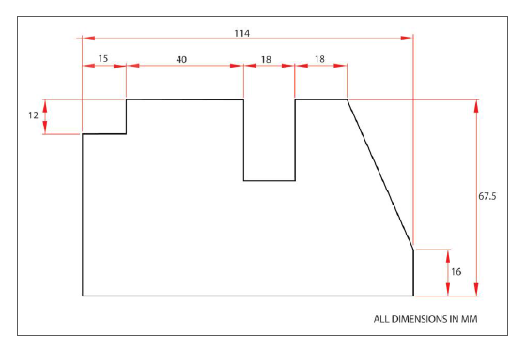
CONTOH: Orientasi suatu dimensi panjang

Slide 47
CONTOH: Orientasi dimensi sudut
1. Metode Selaras (Aligned)
2. Metode 1 Arah (Unidirectional)
45º
45º
45º
45º
45º
45º
45º
45º
45º
45º
45º
45º
45º
45º
45º
45º

Slide 48
Keterangan Gambar
Ditulis dengan pensil HB dan tinggi huruf 2.5~3 mm.
Harus diikuti dengan garis keterangan.
Ditempatkan di dekat bagian yang diterangkan tapi harus diluar gambar bagian tersebut.
Ditempatkan diatas garis keterangan.
Selalu ditulis horisontal.
Contoh baik
Contoh jelek
12 Drill
12 Drill
12 Drill
12 Drill
Terlalu jauh
≈ 10mm

Slide 49
Terima Kasih.....

Slide 50
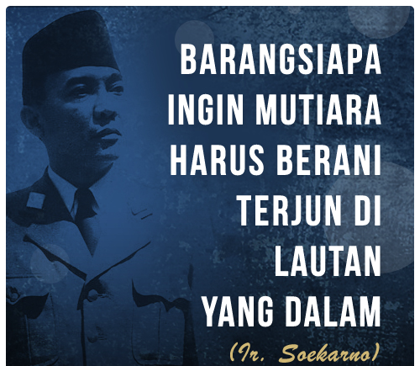
Quote of The Day :

